Slide 1
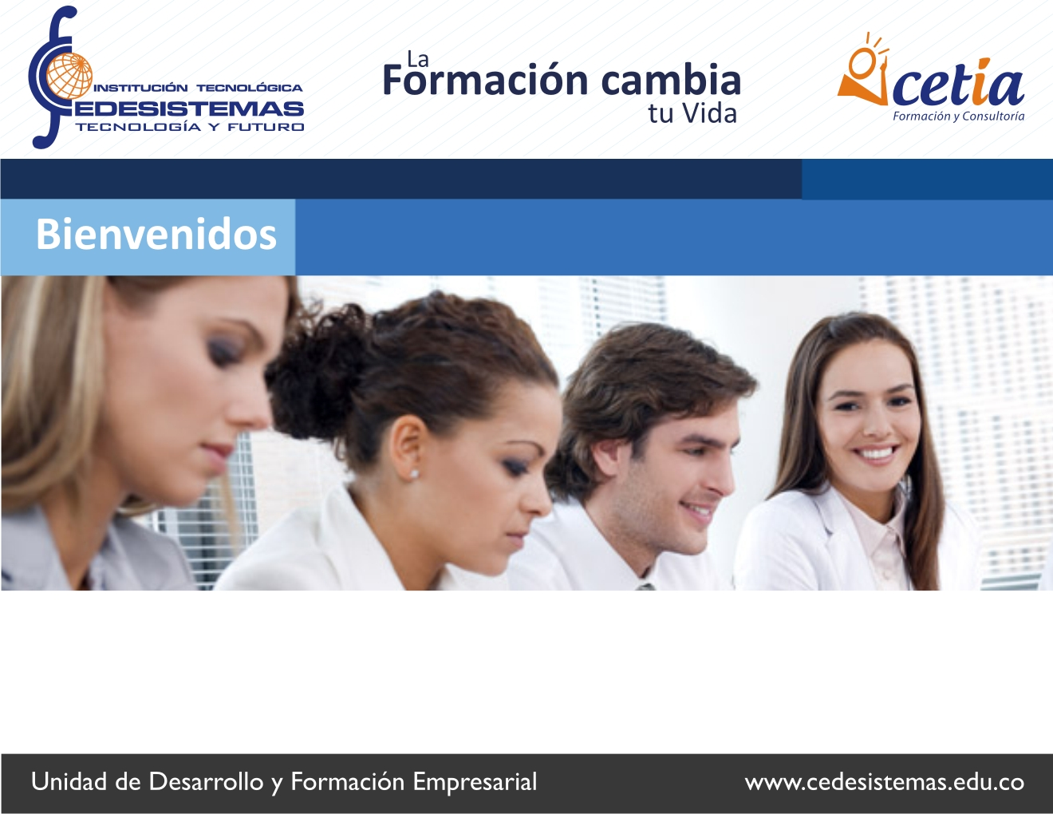
Diplomado
Módulo Big Data – Científico de datos
David Espinosa Barrada
David.espinosa@cedesistemas.edu.co

Slide 2
Aprendizaje supervisado y no supervisado
Notes:
30 minutos

Slide 3
“Aprendizaje automático”
Notes:
30 minutos

Slide 4






Aprendizaje supervisados
Mujer
Hombre
Hombre
Mujer
¿?????
Notes:
30 minutos

Slide 5
Aprendizaje supervisados
3
7
4
9
5
11
6
13
7
¿?????
Notes:
30 minutos

Slide 6

Aprendizaje supervisados
Son los modelos que se basan en hacer predicciones a futuro con base al comportamiento de los datos históricos. El aprendizaje supervisado busca patrones en los datos con el fin de predecir los futuros valores.
Una vez se determinan los patrones se llama “Aprendizaje”
Notes:
30 minutos

Slide 7
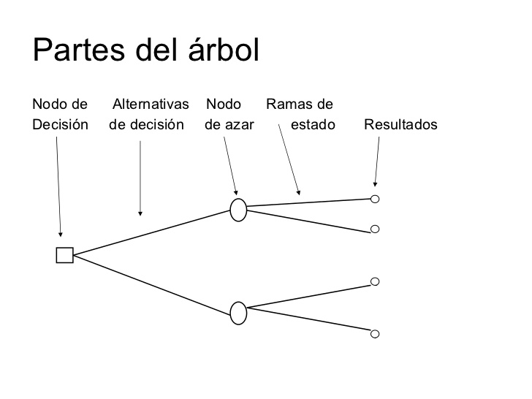
Modelo | Arboles de decisión
Buscan una variable dependiente, pueden ser cuantitativa o cualitativa. Si la variable dependiente es cuantitativa se utiliza una regresión, sin embargo, si la variable es cualitativa se utiliza un árbol de decisión.
Notes:
30 minutos

Slide 8
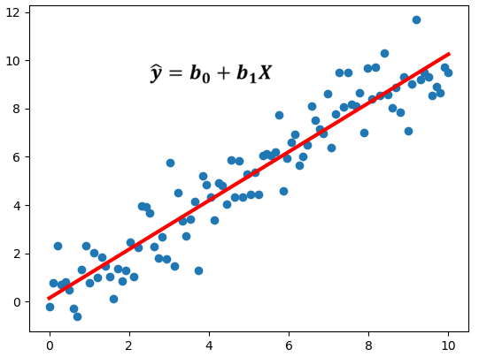
Modelo | Regresión lineal simple y múltiple
Se basa en el histórico de la misma variable o de otra variable para poder predecir el futuro valor de una variable.
Para poder saber si una variable puede predecir a la otra es importante tener en cuenta la correlación entre ambas variables.
Notes:
30 minutos

Slide 9
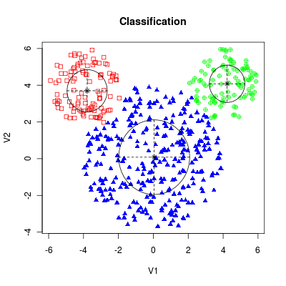
Aprendizaje no supervisados
Produce conocimiento netamente de los datos de entrada, sin la necesidad de mostrarle cuales van a ser el resultado que deseo obtener. Los modelos lo que hacen es clasificar.
“Clusterización”
Notes:
30 minutos

Slide 10
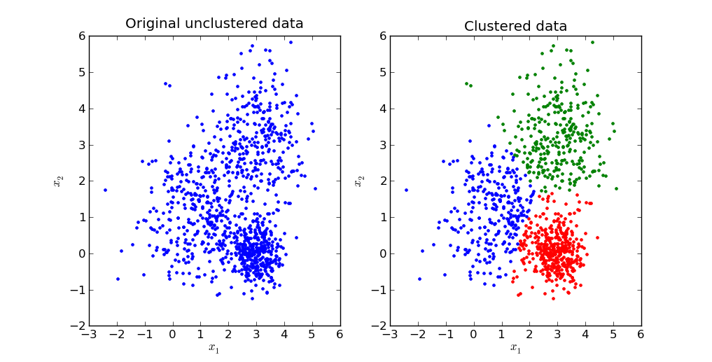
Modelo | K - Medias
Es un modelo de agrupamiento que busca en el conjunto de datos u observaciones grupos con características similares.
Las observaciones tienen que ser similares dentro del mismo grupo pero diferentes con respecto a la de los otros grupos.
Notes:
30 minutos

Slide 11
Manos a la obra
Ejercicio practico en R

